Slide 1
Plénière du COREVIH
25 Avril 2014
Lorient

Slide 2
L’ordre du jour
Présentation du programme de l’après midi, modalités de vote.
Présentation du Rapport d’activité́ 2013
  Budget
    A-Marie Lorho
  Epidémiologie
    Cédric Arvieux
  Activité́ des groupes de travail
    Hadija Chanvril
Discussion et vote du rapport d’activité 2013
Présentation du bilan 2013 par les membres du bureau du COREVIH
Compte-rendu de la rencontre du collège 3
  Isabelle Stéphant
Appel à candidature membres du bureau pour juillet 2014
  Cédric Arvieux, Isabelle Stéphant
Questions diverses
Notes:
Penser à présenter Myriam

Slide 3
Rapport d’activité

Slide 4
BUDGET 2013
Notes:
4

Slide 5
DEPENSES PERENNES
Titre 1 - charges de personnel | 378 470 €
Titre 3 - charges à caractère hôtelier | 112 584 €
Titre 4 - charges d'amortissements | 12 487 €
Frais de gestion | 47 421 €
TOTAL | 550 962 €

Slide 6
RECETTES
MIG-FIR 592 763€
Notification ARS de mai 2013
Soit un RESULTAT de + 41 801 euros

Slide 7
DEPENSES NON PERENNES
Convention Myriade = 29 605 €
Financement par reprise sur provisions de la provision 2009
Cas particulier de la contribution à l’achat d’une unité mobile de dépistage VIH et à son fonctionnement pour une durée de 3 ans.

Slide 8
SOLDE PROVISION
APRES REPRISE AU 31 12 2013
Au 31/12/2013, sur 254 795 € de provisions,
29 605 € ont fait l’objet d’une reprise.
Le solde des provisions est de 225 190 €.

Slide 9
BUDGET PREVISIONNEL
2014

Slide 10
DEPENSES PERENNES
Titre 1 - charges de personnel | 378 198 €
Titre 3 - charges à caractère hôtelier | 154 101 €
Titre 4 - charges d'amortissements | 13 043 €
Frais de gestion | 47 421 €
TOTAL | 592 763 €
En attente de notification du FIR

Slide 11
EVOLUTIONS DEPENSES 2010-2013
 | 2010 | 2011 | 2012 | 2013
Titre 1 - charges de personnel | 287 620 | 346 329 | 369 884 | 378 470
Titre 3 - charges à caractère hôtelier | 54 599 | 83 948 | 125 842 | 112 584
Titre 4 - charges d'amortissements | 1734 | 11 105 | 10 454 | 12 487
Frais de gestion | 34 604 | 38 604 | 46 604 | 47 421
TOTAL | 378 557 | 479 986 | 552 784 | 550 962

Slide 12
Epidémiologie

Slide 13
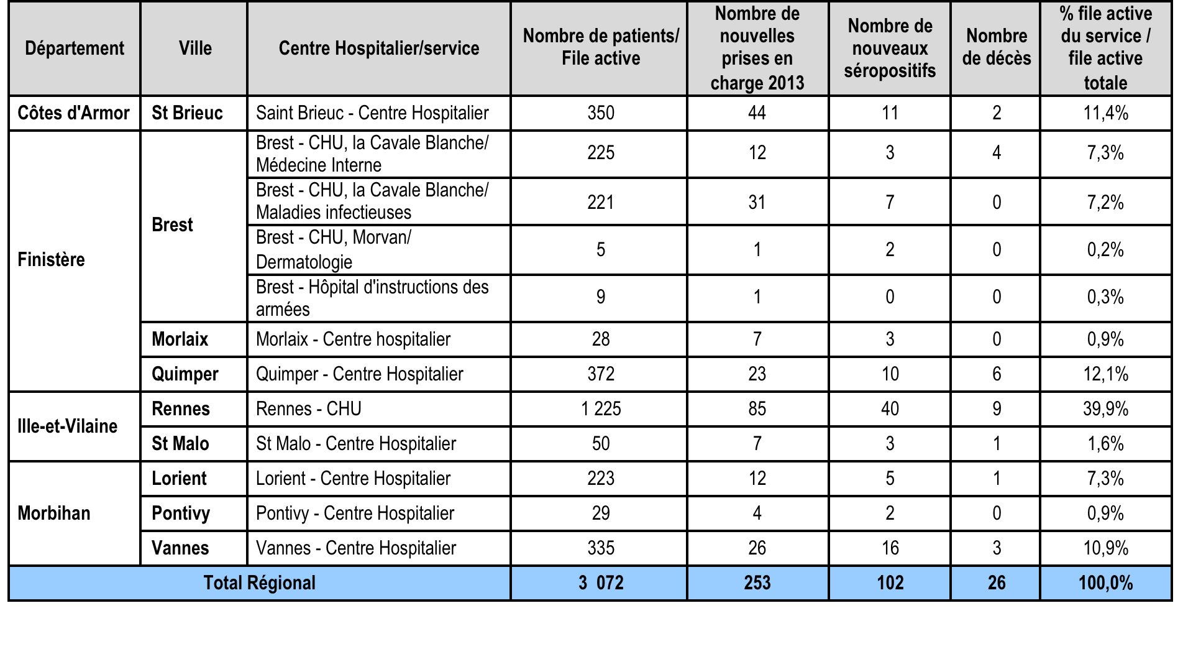
File active : 3072 patients
+3,6 % en 2013, +2,5% en 2012

Slide 14
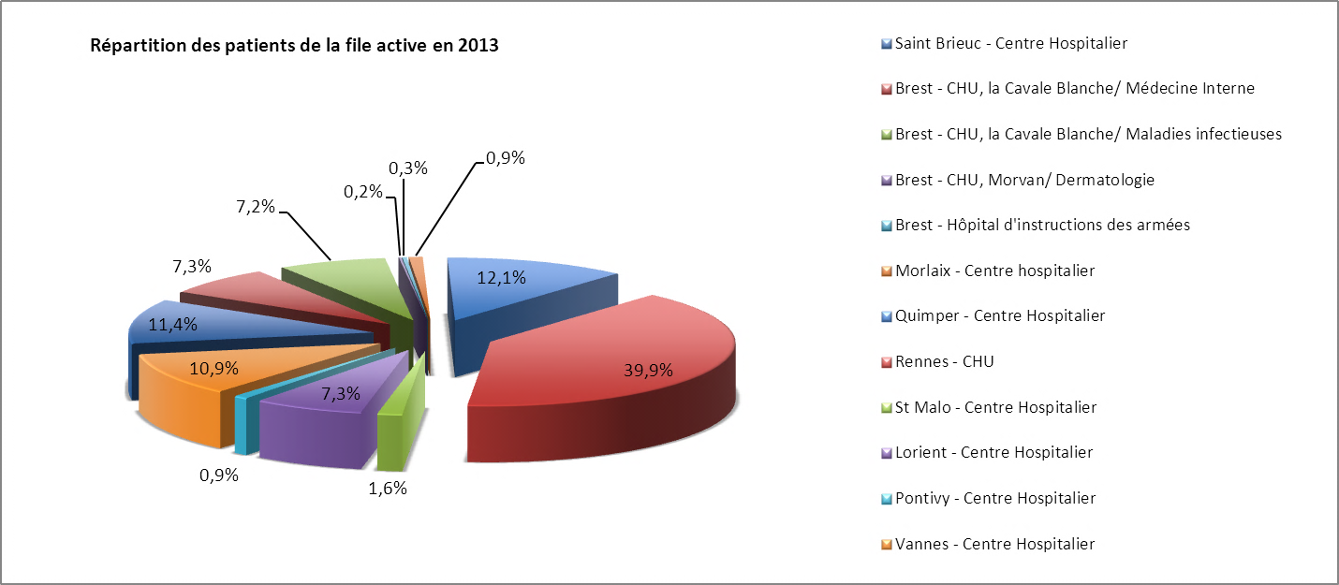
Des petites files actives qui montent…

Slide 15
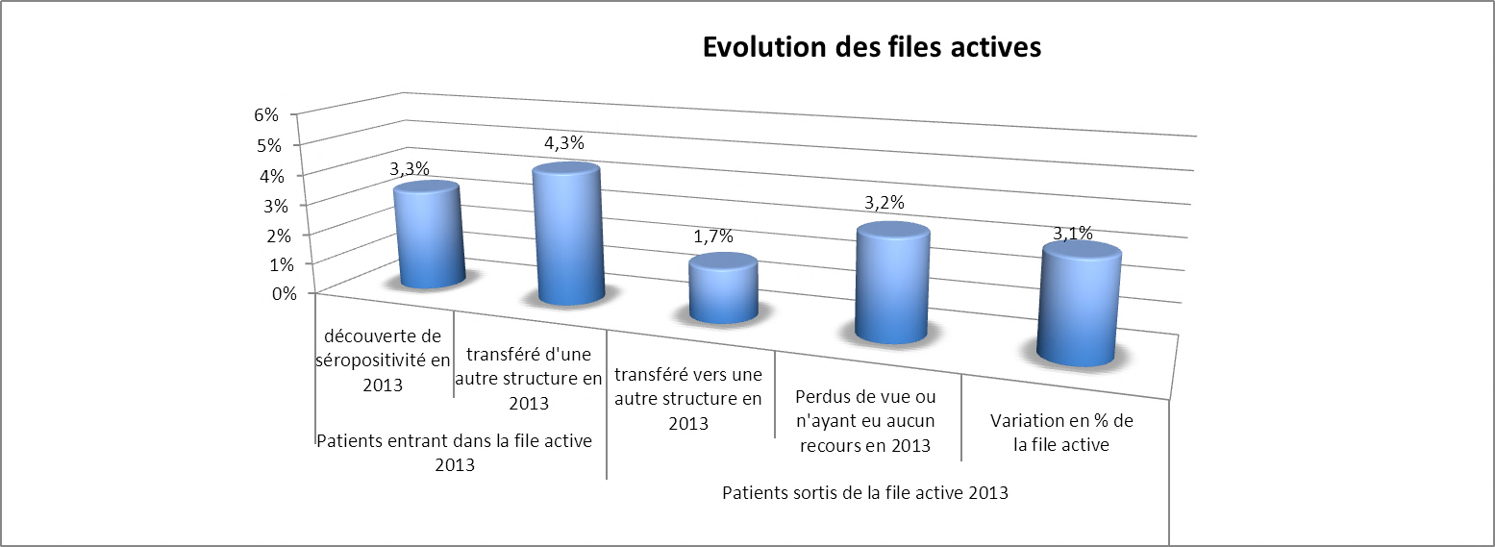
Peu de mouvement

Slide 16
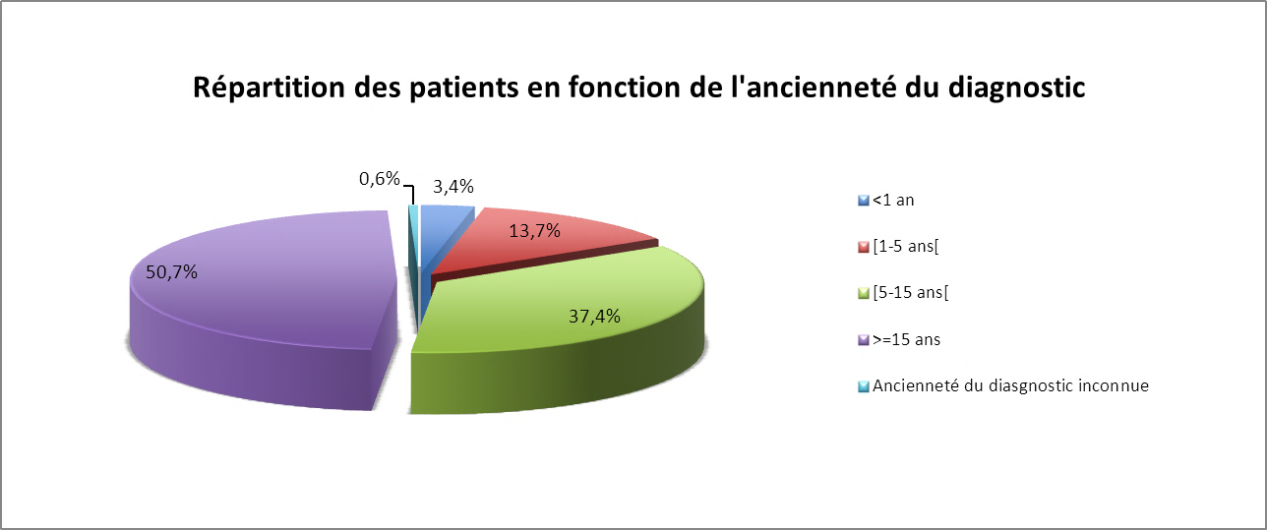
Un long suivi antérieur !

Slide 17
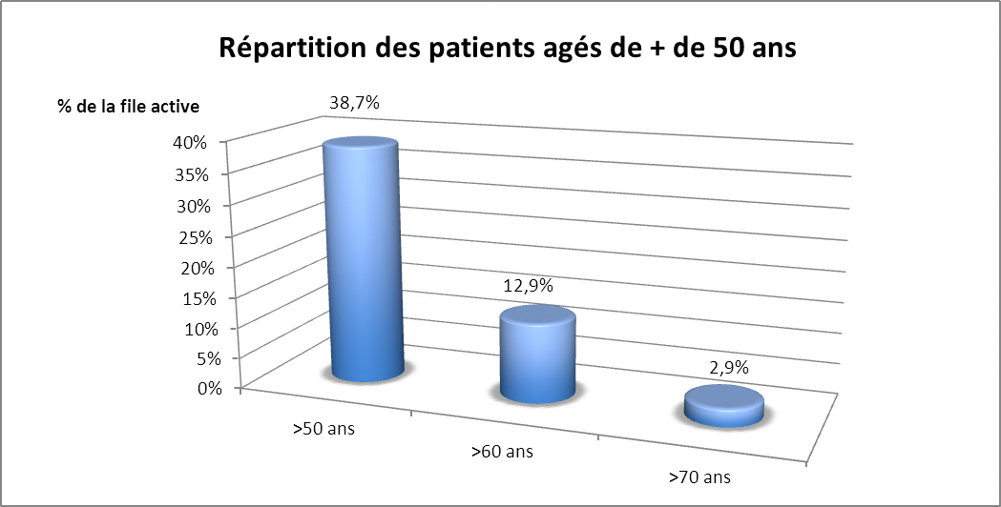
Une population qui se séniorise

Slide 18
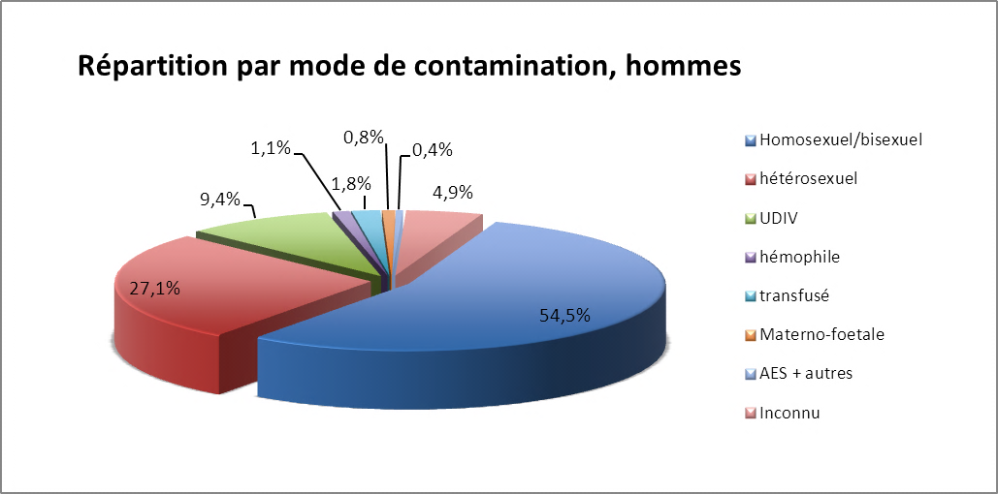
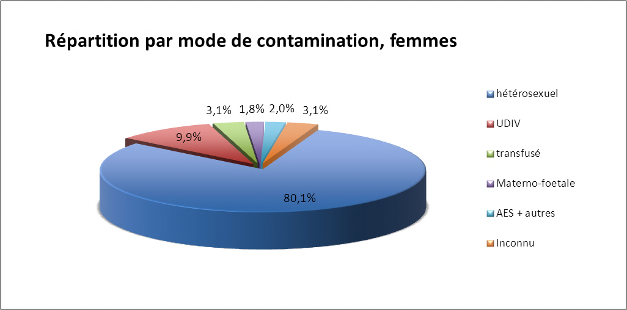
Modes de contamination : classique

Slide 19
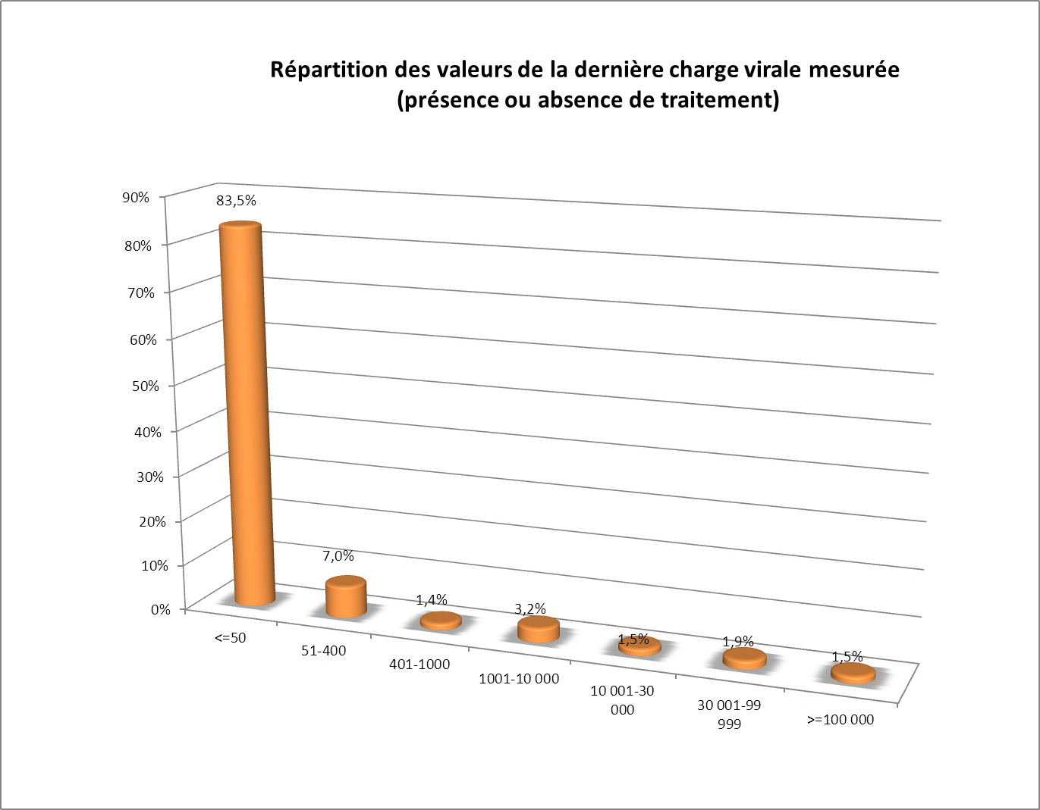
Contrôle de la maladie

Slide 20
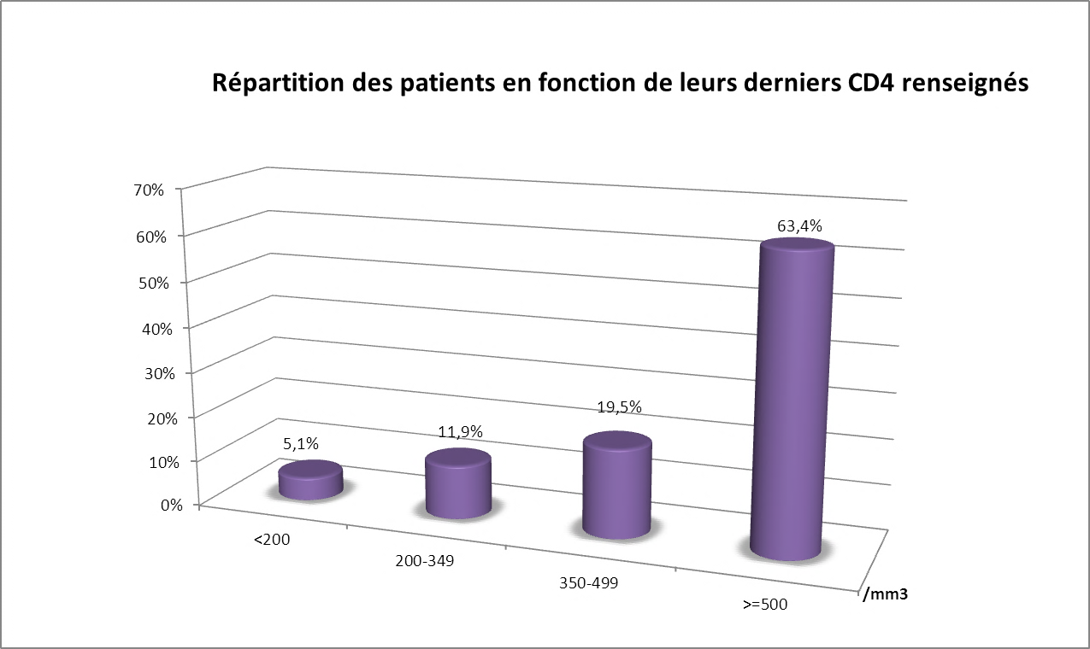
Une population de moins en moins immunodéprimée
62,1% en 2012, 63,4% en 2013

Slide 21
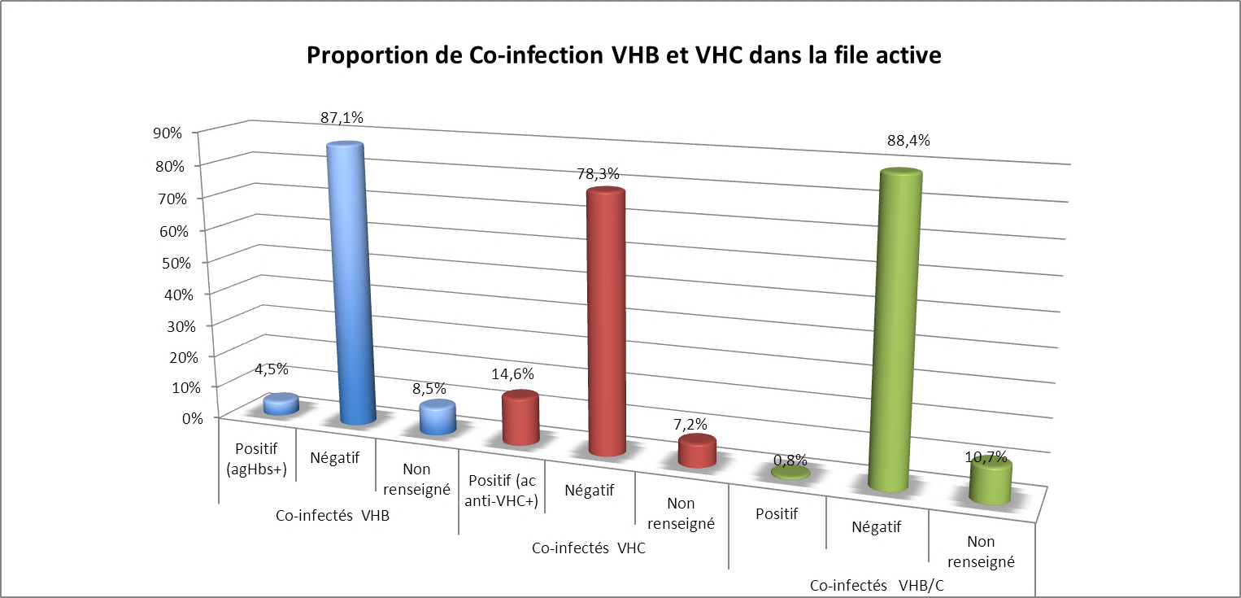
Hépatites
Encore quelques efforts pour compléter les données !!

Slide 22
Quels candidats pour les nouveaux traitements du VHC ?

Slide 23
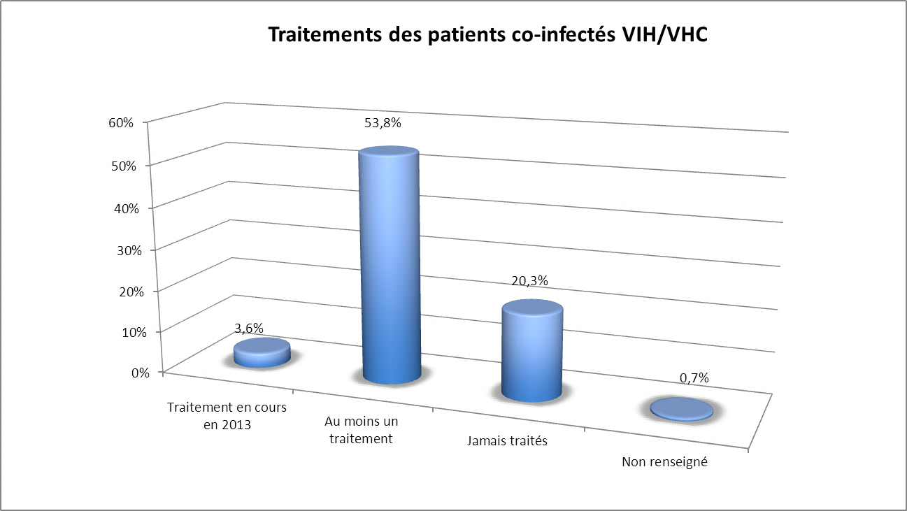
Les co-infections ont-elles été traitées ?

Slide 24
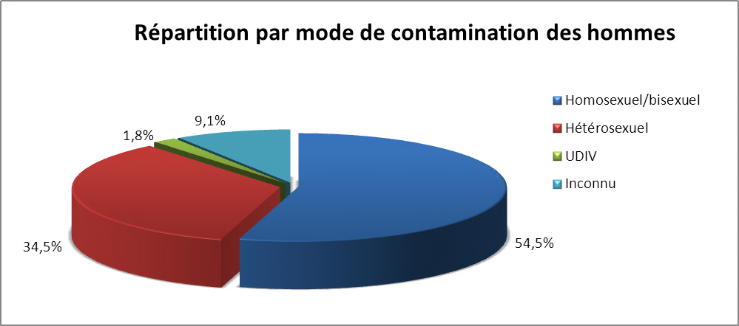
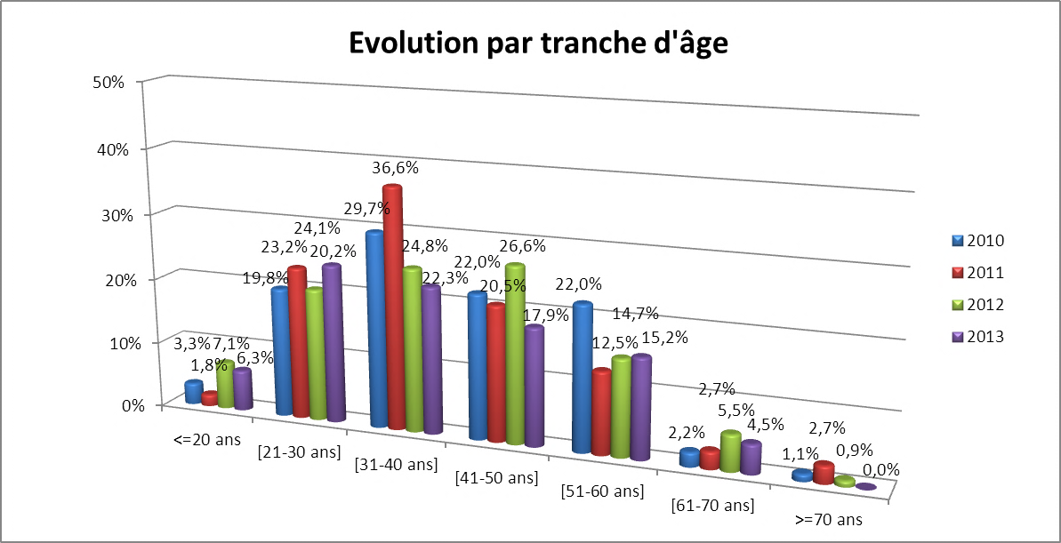
102 patients découvrant leur séropositivité

Slide 25
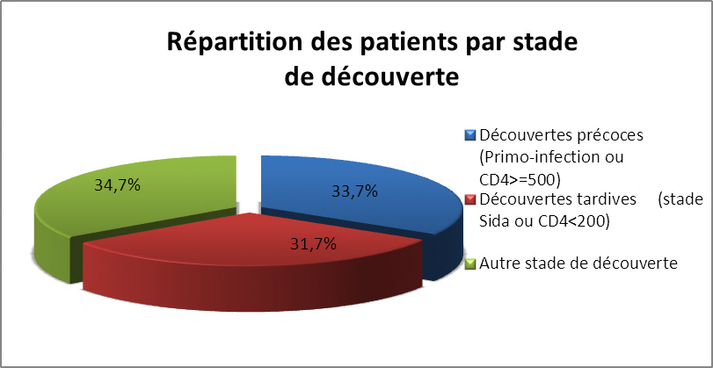
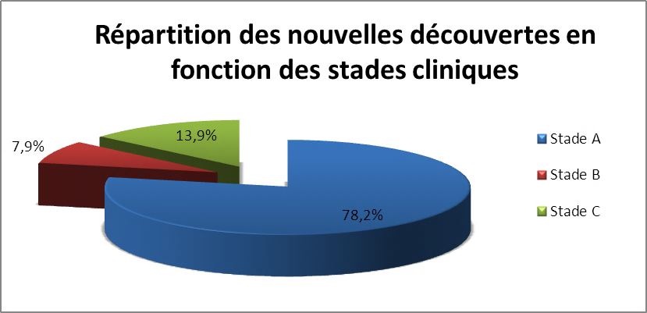
ET c’est parfois « trop » tard

Slide 26
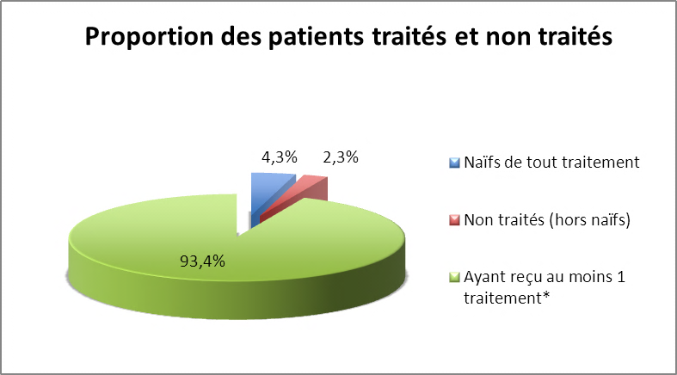
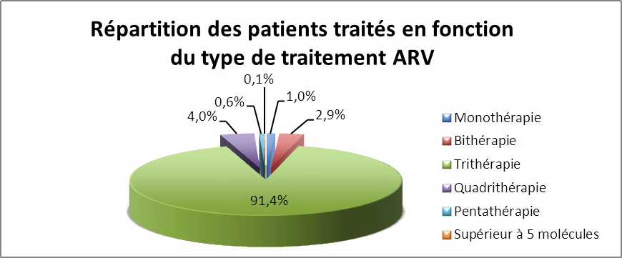
Les traitements

Slide 27
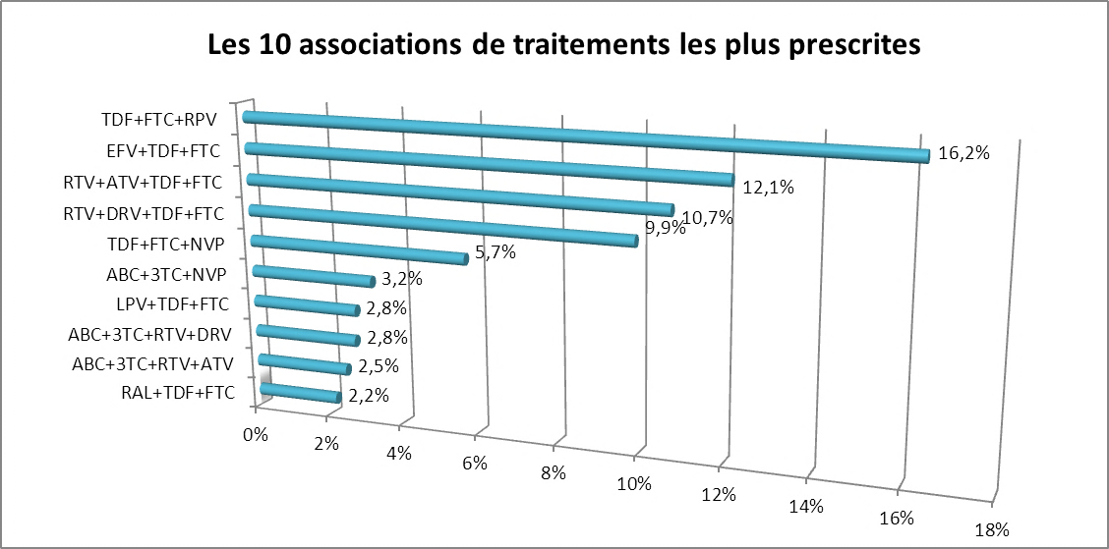
270 lignes de traitement !
Notes:
Dont 163 ne sont utilisées que chez un seul patient !

Slide 28
Une majorité de non-nucléosidiques pour la 1ère fois en 2013…

Slide 29
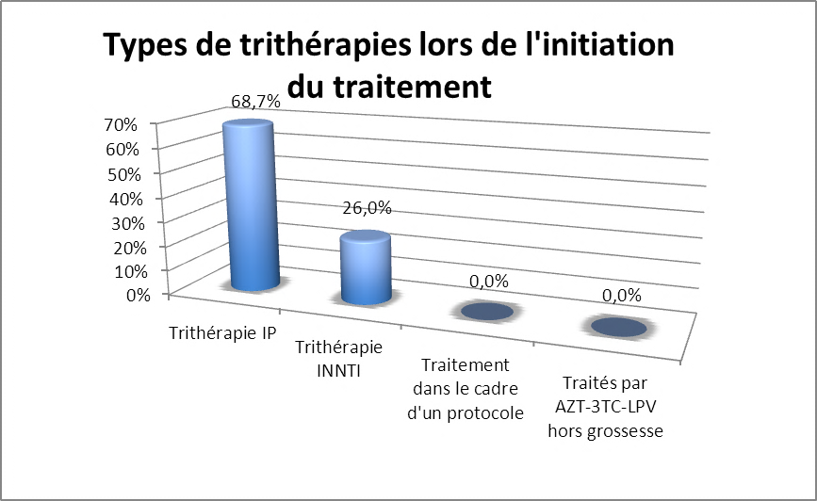
…mais des initiations surtout à base d’antiprotéases

Slide 30
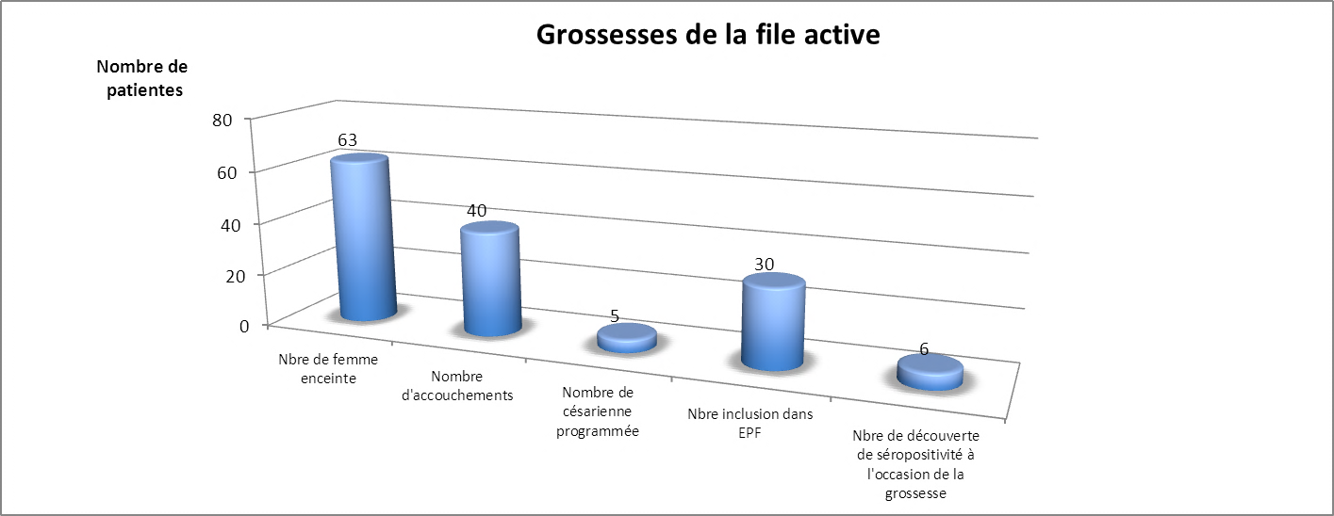
Le COREVIH se reproduit… et participe à l’activité de recherche!

Slide 31
Via la PMA également

Slide 32
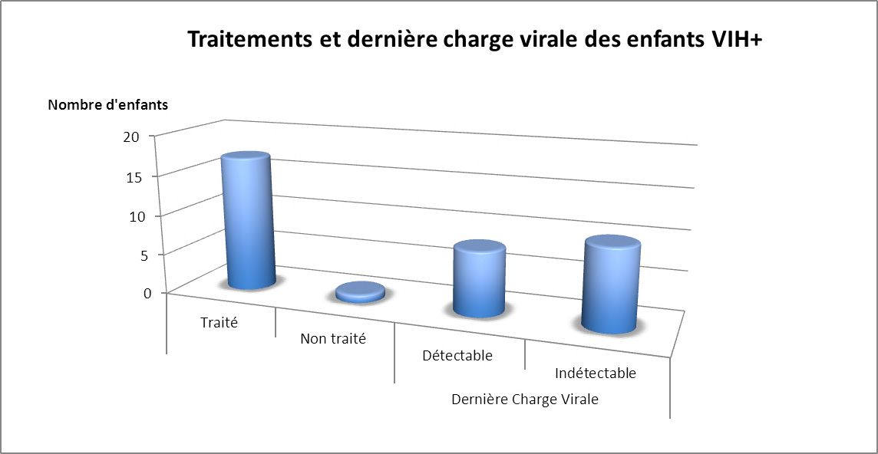
Mais il faut également s’occuper des enfants

Slide 33
En conclusion des données épidémiologiques, cliniques et biologiques (1)
Un très important effort de recueil des données pour alimenter la base Nadis™
Des données « solides »
  Une amélioration importante sur les données hépatites
Un futur « rose » ?
  Uniformisation des bases de données
  Extraction semi-automatisée

Slide 34
En conclusion des données épidémiologiques, cliniques et biologiques (2)
Quelles pistes d’amélioration en Bretagne ?
  Des dépistages plus précoces
  Une meilleure uniformisation des lignes de traitement, la prise en compte des coûts
  Une attention particulière sur les co-infectés VIH-VHC pour les 3 ans à venir
  Un focus sur les enfants
  …
  C’est ouvert au débat !

Slide 35
Actions du COREVIH
Hadija Chanvril

Slide 36
Forte mobilisation des acteurs bretons
participants (nbr) | Départements
 | 22 | 29 | 35 | 56 | Autres départements | Nombre de membres COREVIH
695 | 46 | 215 | 306 | 80 | 41 | 474

Slide 37
Animation du fonctionnement
Types réunions/ Ex. travaux 2013 | PERSPECTIVES 2014
10 réunions du Bureau Organisation de la 1ère journée du COREVIH: 87 participants | 2ème journée du COREVIH 10 avril 2014 Questionnaires sur le fonctionnement du COREVIH
3 séances plénières Mono-infection VHC et COREVIH | • La transmission des informations et actualités relatives aux COREVIH • Le bilan sur le fonctionnement • Le vote des orientations du budget
Rencontre ARS /COREVIH Groupe régional VAS bilan du PLNS à mi-parcours | Groupe de travail autour de la fusion CDAG/CIDDIST Groupe Régional VAS Rencontres régulières avec le référent ARS: J-P Epaillard
Réunion de concertation pluridisciplinaire (RCP) 77 dossiers soit 2.5% de la file active 13 médecins ont validé une action de DPC | Poursuite des RCP version DPC Mise en œuvre des RCP cancer

Slide 38

Communication
BILAN 2013
Le bulletin d’information
2 bulletins dont Novembre 2013 « spécial 1er décembre » travaillé avec l’ensemble des collectifs sida bretons.
Outils construits dans le cadre des commissions
Commission AES
Création d’une affiche d’accompagnement au sondage lancé via le site internet du COREVIH
Commission prévention :
Plaquettes recensant les adresses de dépistages et d’information sur chaque département.
Site internet : www.corevih-bretagne.fr
5 104 visites sur le site
18 850 pages vues
Twitter :
Nombre d’abonnés : 71
Nombre d’abonnements : 64
Nombres de followers : 127
PERSPECTIVES 2014 :
Refonte du site et mise en place d’un compte FACEBOOK COREVIH Bretagne

Slide 39
Rencontres nationales et internationales
Types de réunions | Nombre de journées en 2013 | Nombres de participations
Réunion nationale / inter COREVIH | 13 | 24
Formations SFLS | 5 | 14
Formation continue organisée en partenariat avec l’industrie pharmaceutique | Mont Saint Michel en partenariat avec VIIV HEALTHCARE et COREVIH Basse Normandie | 30
Réunions Internationales En direct de …. Le COREVIH Bretagne vous a fait partager les points forts des rencontres internationales en temps réel via le www.corevih-bretagne.fr | Conference on Retroviruses and opportunistic infections, Atlanta, Mars 2013 • International AIDS Society, Kuala Lumpur, Juillet 2013 • International Conference on AIDS in Africa (ICASA), Cape Town, décembre 2013 | 3

Slide 40
Commission Dépistage 1/2
BILAN 2013
Unité mobile: convention acquisition et fonctionnement AIRRDS/CHU RENNES
Logiciel commun: construction du cahier des charges du logiciel
Formation TROD: 6 participants ont reçu l’attestation de formation
Elaboration d’un guide de procédure TRODs
PERSPECTIVES 2014
Unité mobile: acquisition, mise en place du comité de pilotage (avril/mai) et évaluation du processus de mise en place (février/juin)
Logiciel commun: cahier des charges, gestion de la procédure d’appel d’offre d’acquisition (janvier/avril). Suivi de la prestation, prise de contact avec les services informatiques des centres, calendrier du déploiement (mai/septembre).

Slide 41
Commission Dépistage 2/2
Reconduction de la formation TROD VIH et finalisation du guide de procédure
Rencontre responsable CDAG /CIDDIST: (juin/juillet)
Journée INTER COREVIH (Pays De la Loire, Haute et Basse Normandie) 6 novembre au Mans
CALENDRIER DES REUNIONS 2014:
30 janvier 2014
8,10 et 15 avril, 3 juillet
18 ou 20 novembre

Slide 42
Commission ETP 1/2
BILAN 2013
Enquête de satisfaction du parcours ETP auprès des patients
Suivi déploiement formation Myriade, sur l’ensemble des sites ETP-VIH de la région.
100 acteurs (88 en 2013)
Rédaction d’une plaquette d’information à destination des patients
PERSPECTIVES 2014
Bilan de la formation Myriade
Recensement des projets issus de la formation
Journée annuelle 1er trimestre 2015
Edition et diffusion de la plaquette

Slide 43
Commission ETP 2/2
Amorcer le travail autour des modalités d’évaluation de l’ETP. Un travail en lien avec l’ARS est souhaité
CALENDRIER DES REUNIONS 2014:
Suite à de nombreux départs (retraites, changement de poste,…)un appel à candidature pour participer à la commission est lancé. Une réunion physique est prévue le 23 juin à St Brieuc

Slide 44
Commission Prévention 1/2
BILAN 2013
Organisation de visites d’établissements gays et libertins: 2 visites et 20 participants
Journée mondiale de lutte contre le sida 1er décembre
Réalisation et diffusion d’un bulletin d’information « spécial 1er décembre »
Création de plaquettes adresses de dépistages en Bretagne: 6 000 X 4 départements
Animation territoriale du COREVIH: 7 et 8
Mise en place du PRODAPPS : Programme d’Accompagnement de Professionnels en Promotion de la Santé
Réalisation et présentation d’un état des lieux des acteurs sur les territoires de santé 7 et 8.

Slide 45
Commission Prévention 2/2
PERSPECTIVES 2014
Organisation de visites d’établissements gays et libertins
Réédition de la plaquette adresses de dépistages en Bretagne
Réalisation et diffusion de 2 bulletins
Colloque transidentité le 28 mai à Rennes
Animation territoriale du COREVIH : orienter les actions sur les territoires de santé 1, 2, 3 et 4
CALENDRIER DES REUNIONS 2014:
13 mars, 17 juin et 16 octobre

Slide 46
Commission Qualité des Soins 1/2
BILAN 2013
1 réunion HDJS : 3 décembre 2013 (9 participants dont 6 membres du COREVIH
6 réunions concernant la journée des Patients : 30 participants dont 24 membres du COREVIH
L’exploitation des 158 questionnaires reçues, nous a permis de :
Recevoir 86 demandes de programme
17 personnes souhaitant s’investir dans l’organisation de la rencontre.
D’élaborer un programme

Slide 47
Commission Qualité des Soins 2/2
PERSPECTIVES 2014
Organisation de la1ère journée des patients du 18 janvier 2014
Mise en place d’une évaluation des HDJS sur Quimper
La fiche de signalement du COREVIH: faire le point sur les fiches reçues, les réponses apportées (ou non) et améliorer la diffusion de cet outil.

Slide 48
Commission recherche clinique 1/2
BILAN 2013
9 centres hospitaliers ont participé des protocoles nationaux (ANRS et firmes pharmaceutiques) et aux 6 études régionales pilotées par la commission.
aucune publication au nom du COREVIH Bretagne
588 patients ont accepté la participation dans une nouvelle étude
280 patients ont continué cette année à être suivis dans un essai clinique ou une cohorte

Slide 49
Commission recherche clinique 2/2
PERSPECTIVES 2014
la commission va s’efforcer de rentabiliser les efforts fournis en menant à leurs termes les projets en cours (risque fracturaire, ELICA, Rilpivirine).
Communication au 12th European Meeting on HIV & Hepatitis (Barcelone, 2014)
CALENDRIER DES REUNIONS 2014
2 réunions (printemps et automne)

Slide 50
Groupe Procréation Inter-Corevih Bretagne – Pays de Loire 1/2
BILAN 2013
Rédaction d’une lettre d’information à destination des patients « AMP à risque virale » : Recommandations, harmonisation de la prise en charge
Rédaction de recommandations concernant la procréation à destination des professionnels de santé
2 plaquettes : guide pratique et fiche conseils à destination des Praticiens
PERSPECTIVES 2014
Diffusion des plaquettes et de la lettre d’information sur les territoires des 2 COREVIH en organisant des réunions d’information et de présentation de ces outils sur chaque territoire afin d’accompagner la diffusion des ces outils.
Projet inter-régional d’observatoire procréation et VIH (outils d’évaluation)

Slide 51
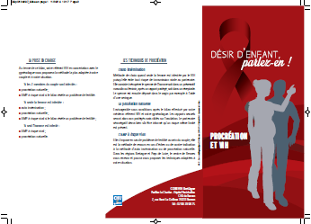
Groupe Procréation Inter-Corevih Bretagne – Pays de Loire 2/2

Slide 52
COOPERATION INTERNATIONALE 1/2
OBJECTIFS
Améliorer la formation des personnels des sites de coopération ESTHER dans le domaine de l’utilisation de la base SIDA info, en rendant intelligible le travail réalisé.
Créer les bases de données nécessaires au fonctionnement des services partenaires
MOYENS: Cofinancement avec le programme ESTHER. En 2013, le montant engagé par le COREVIH Bretagne est de 4 058,00 € pour une mission de 6 jours pour deux personnes

Slide 53
COOPERATION INTERNATIONALE 2/2
MISSION DES TECS à Bujumbura (Burundi) autour de la base de données SIDA-INFO
Etat des lieux de l’existant
Visites sur site auprès des équipes et recueil des demandes et attentes
Travail sur une base de données de gestion des résultats d’examen
Travail en partenariat avec Nantes
Rapport d’activité de la mission
Réflexion sur une base de données de virologie permettant le recueil des données de génotypages réalisés au Burundi

Slide 54
NADIS 1/2
BILAN 2013
8 centres sont déployés : Rennes, Quimper, St Malo, St Brieuc, Vannes, Lorient, Pontivy, Morlaix.
Tests et validation de la version V5 de Nadis (migration vers la version V5 de Nadis, formations à la V5 et migration vers Dat’aids V5)
Mise en place des interfaces biologie pour les sites de Vannes et Quimper.
Mise en place d’une procédure qualité des données (Dat’aids) : requêtes programmées pour le contrôle de données : recherche d’incohérence, incomplétude,
Travail avec l’hébergeur sur la fiabilité du service d’hébergement
Mise en place d’un espace de partage documentaire
Maintenance de l’ensemble.

Slide 55
NADIS 2/2
PERSPECTIVES 2014
Migration de version Nadis comprenant des évolutions demandées en 2013
Mise en place des interfaces biologie sur Lorient et St Malo.
Déploiement de NADIS et des interfaces sur Brest
La mise en place des interfaces comptes rendus avec les différents Systèmes d’Information Hospitaliers bretons.

Slide 56
Bilan « moral » du COREVIH
Eric Maniscalco, Luc de St Martin, Elisabeth Boittin-Bardot

Slide 57
Compte-rendu de la réunion du collège 3 – Mars 2014
Isabelle Stéphant

Slide 58
Candidatures au bureau pour la plénière de juillet 2014
Isabelle Stéphant – Cédric Arvieux

Slide 59
Questions diverses

Slide 60
Le nouveau site du COREVIH-Bretagne bientôt en ligne
Nouveau site du COREVIH

Slide 61
Quelques grands RDV du COREVIH-Bretagne
Prochaine plénière
  Première semaine de juillet, date définitive à déterminer
Colloque Transidentité à Rennes le mercredi 28 mai
Suivez en direct le Congrès mondial du VIH du 21 au 25 juillet sur le nouveau site du COREVIH-Bretagne
Journée des COREVIH le 22 octobre à Paris, suivi du congrès de la SLFS
INTERCOREVIH dépistage, le 13 novembre au Mans

